Slide 1
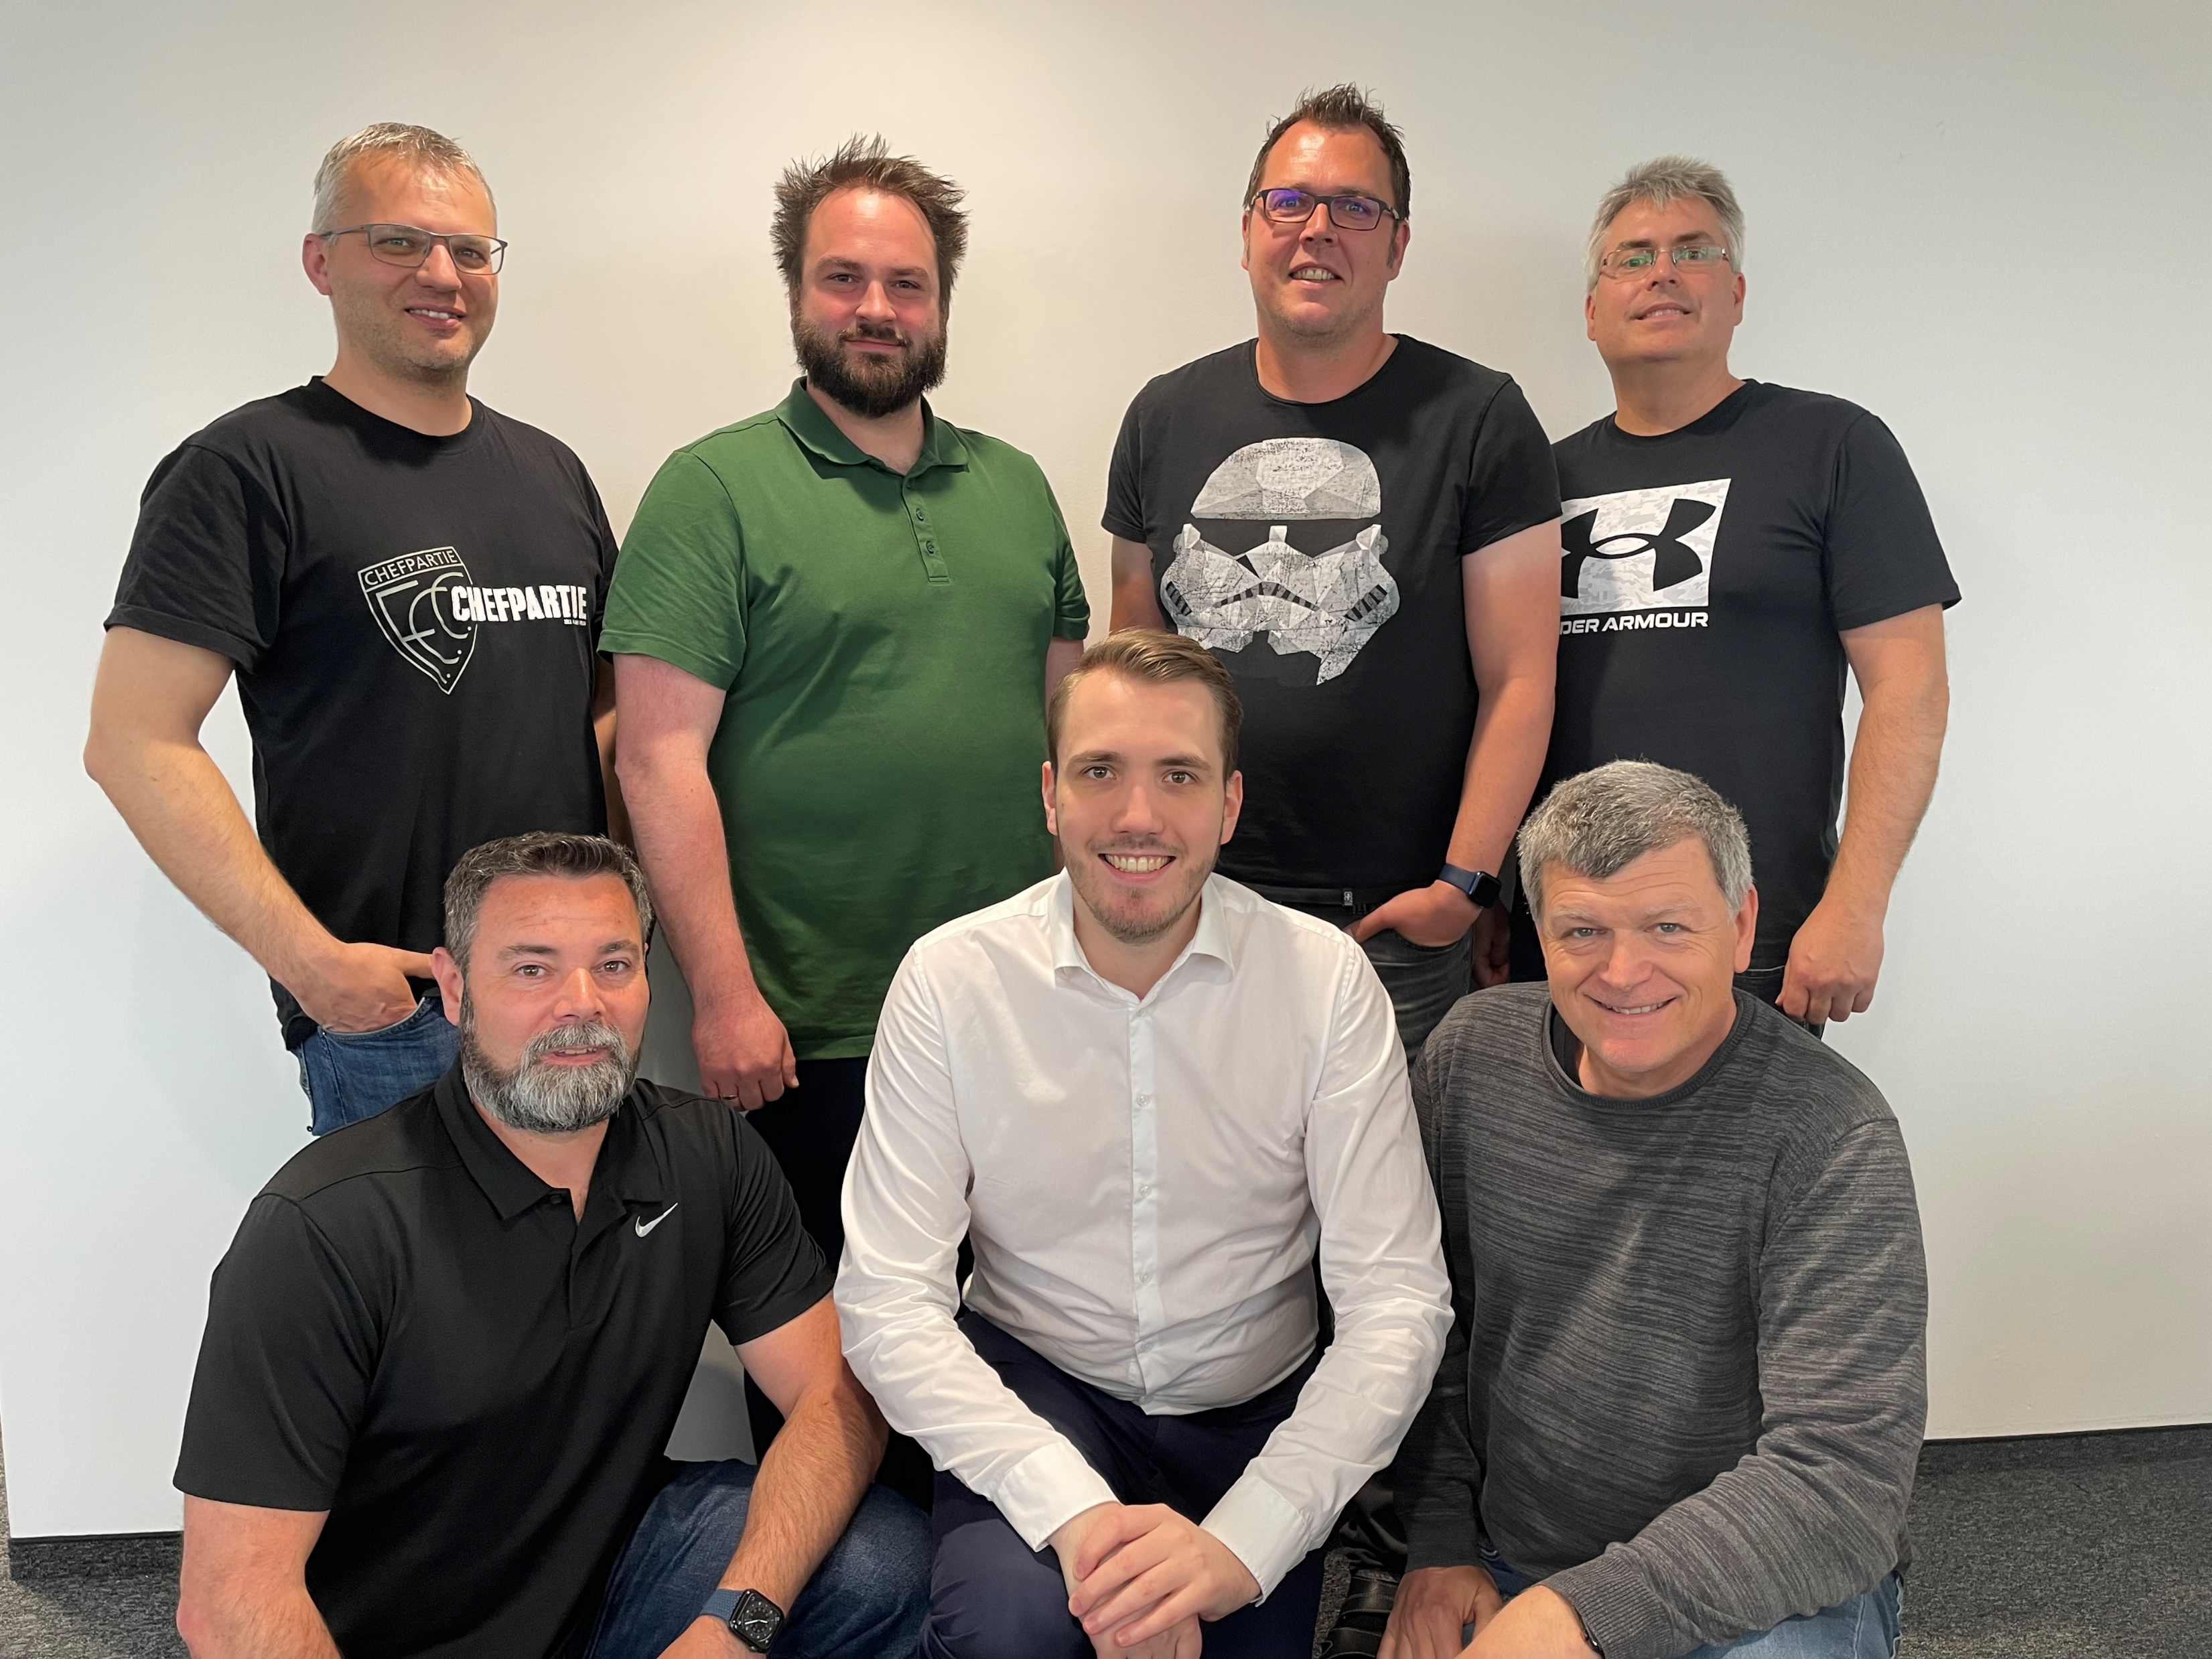
Team ODS

Slide 2


Slide 3

Thomas „Klugsi“ Klugsberger
26 Jahre im Unternehmen
T-Shirt-Size geschätzt (zu Beginn): M
T-Shirt-Size aktuell: L
Entwickler
Fußball, Tennis, Laufen

Slide 5
Andreas „Andi“ Altenhofer
15 Jahre im Unternehmen
T-Shirt-Size geschätzt (zu Beginn): XL
T-Shirt-Size aktuell: XX(X)L
Entwickler
Blasmusik (Tuba), Grillen, gut Essen und Trinken

Slide 7

Harald „Harry“ Guttner
19 Jahre im Unternehmen
T-Shirt-Size geschätzt (zu Beginn): L
T-Shirt-Size aktuell: XL
Entwickler
Tennis, Laufen, Grillen

Slide 9
Christian „Chrispi“ Perfahl
27 Jahre im Unternehmen
T-Shirt-Size geschätzt (zu Beginn): L
T-Shirt-Size aktuell: XL
Entwickler
Fischen, Wandern, Schi fahren

Slide 11
Horst Gimpl
7 Jahre im Unternehmen
T-Shirt-Size geschätzt (zu Beginn): M
T-Shirt-Size aktuell: L
Product Owner
Motorrad fahren, Garten, Grillen

Slide 13
Michael Wagner
39 Jahre im Unternehmen
T-Shirt-Size geschätzt (zu Beginn): M
T-Shirt-Size aktuell: L
Scrum-Master
Berg-Wandern, Vespa-Fahren, CAT-Segeln

Slide 15
Patrick Schauer
4 Jahre im Unternehmen
T-Shirt-Size geschätzt (zu Beginn): M
T-Shirt-Size aktuell: L
Requirements Engineer
Fußball schauen, Studium (Software Engineering), gut Essen und Trinken

Slide 17
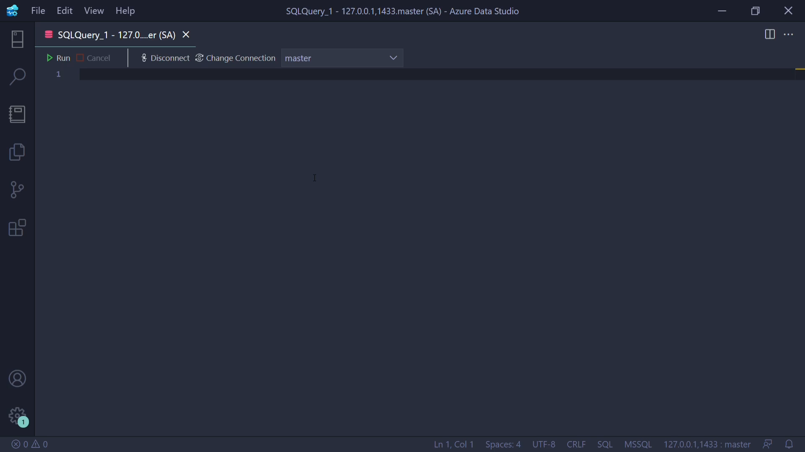

Slide 18
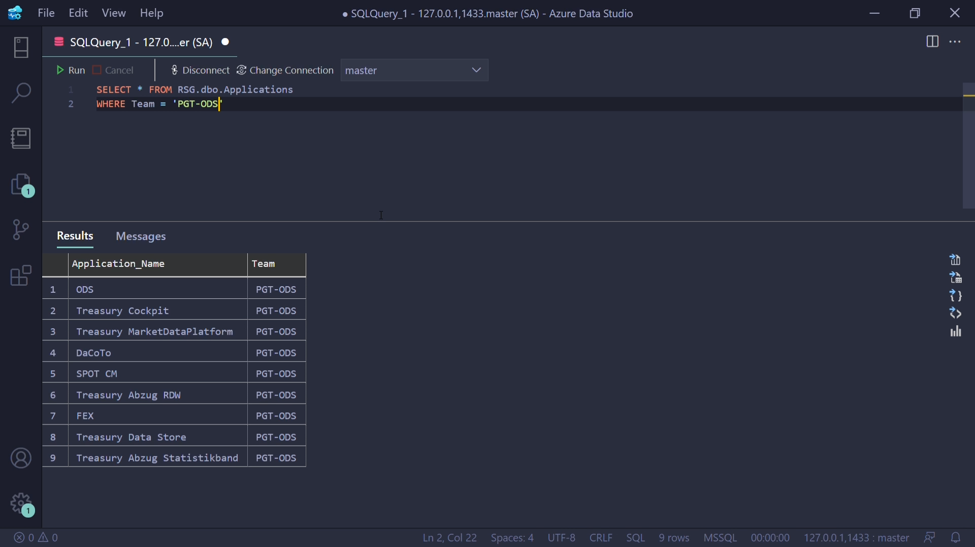

Slide 20
Verlässlichkeit
Zusammenhalt
Teamgeist
Was ist uns wichtig?
Spaß und Humor
Wertschätzender Umgang

Slide 21





Technologien

